Slide 1
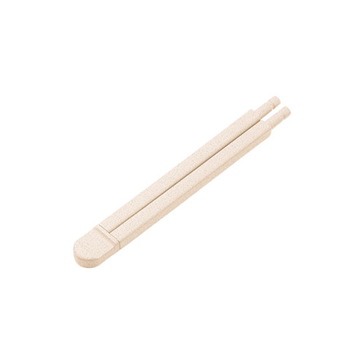
【提案書】
エコ箸コンパクト(バンブーファイバー入タイプ)
特徴
折りたたみ式でコンパクトに持ち歩くことができるお箸です。バンブーファイバー素材入りのため地球環境にも優しく、SDGs関連やアウトドア系イベントのノベルティ用にもおすすめです。
納期
納期スペース
仕様
カラー展開：スモークネイビー,ナチュラル,ブラック,オリーブ
素材：ABS、バンブーファイバー
サイズ：箸組み立て時:約185(mm)、箸収納時/約145(mm)
包装：PP袋
備考：取説付、食品衛生検査済
お見積
お見積りスペース

